Slide 3
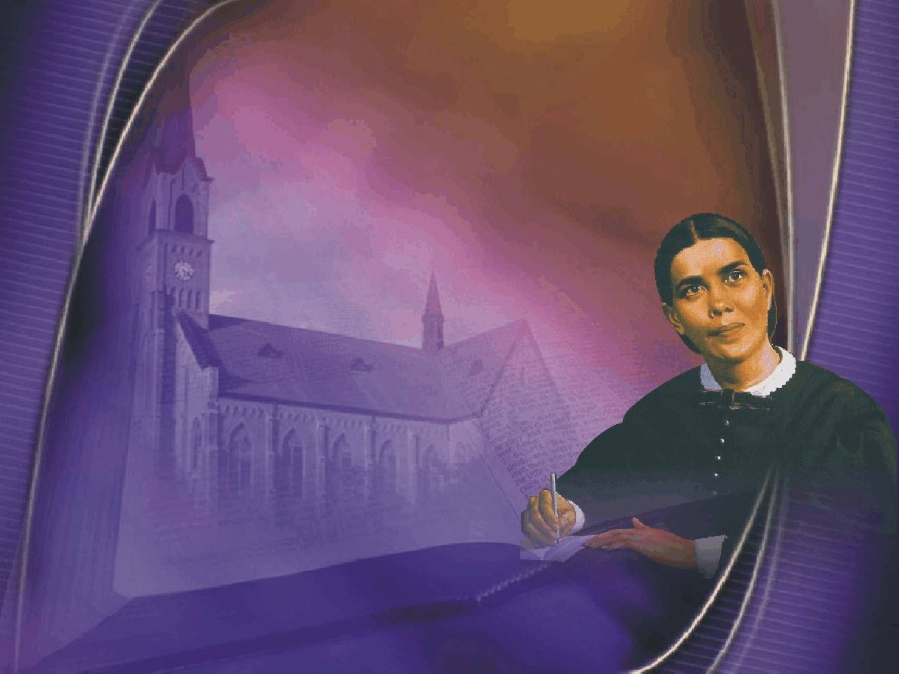
Dom de Profecia

